Slide 1
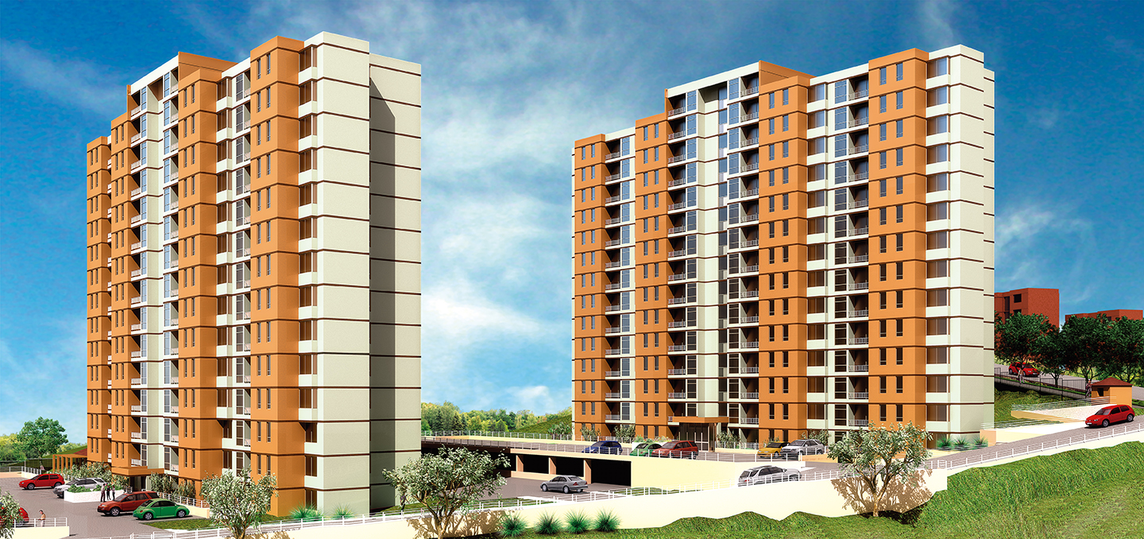

DESARROLLO DE SOFTWARE I

Slide 2
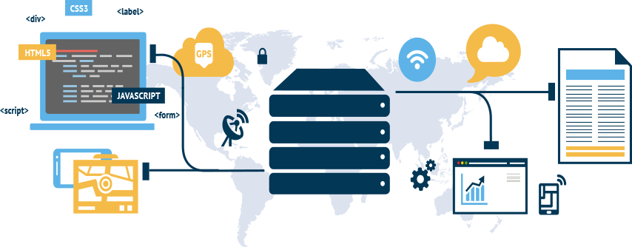
Integrantes :
Lipa Cueva, Alonso
León Cárdenas, Samuel
Trinidad Quiñonez, Oscar

Slide 3
TEMA
SISTEMA PARA CONDOMINIO
“ CONDOSOFT ”

Slide 4
ÍNDICE
CAPÍTULO I. ACTA DE REUNION
CAPÍTULO II. DOCUMENTACIÓN
2.1. Caso de uso de negocio
2.1.1. Escenarios del negocio
2.1.2. Actores de Negocio:
2.1.3. Definición de los CUN
2.1.4. Diagrama de caso de uso de negocio por escenario
2.2. Documentación de caso de uso de sistema
2.2.1. Requisitos del sistema
2.2.2. Los casos de uso del sistema. (Matriz Requisitos Vs. CUS)
2.2.3. Actores del sistema
2.2.4. Diagrama de casos de uso del sistema
2.2.5. Cuadro de especificaciones
2.3. Diagrama de secuencia
2.4. Diagrama de componentes
2.5. Diagrama de despliegue
CAPÍTULO III. PROTOTIPO
CAPÍTULO IV. BASE DE DATOS
4.1. Modelo de base de datos en ERWIN
4.2. Script para crear la base de datos
4.3. Script para crear las tablas
4.4. Script para crear las visitas
4.5. Script para crear los procedimientos almacenados
4.6. Imágenes de los diferentes esquemas de la base de datos
CAPÍTULO V. APLICACIÓN
CAPÍTULO VI. VIDEO

Slide 5
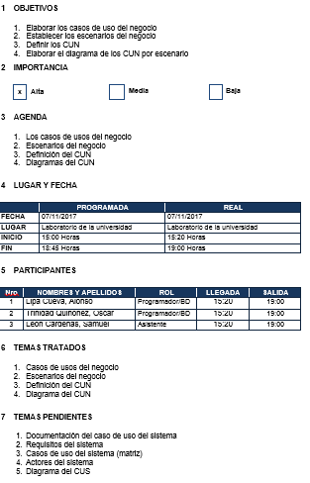
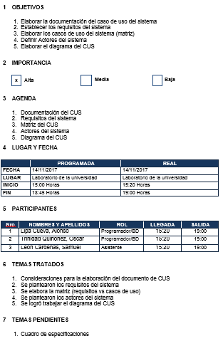
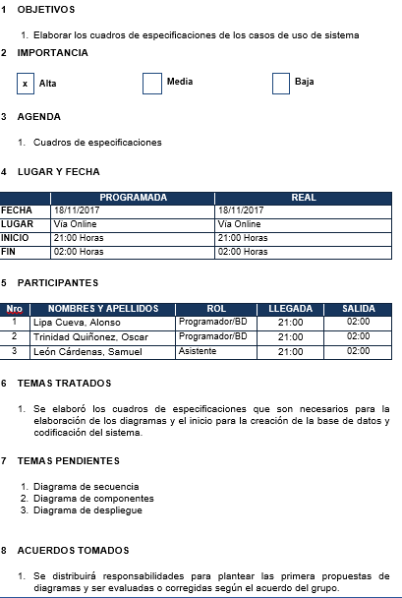
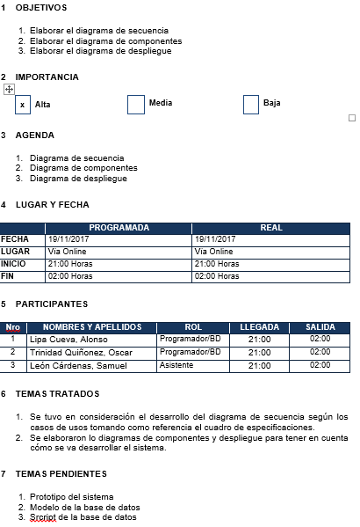
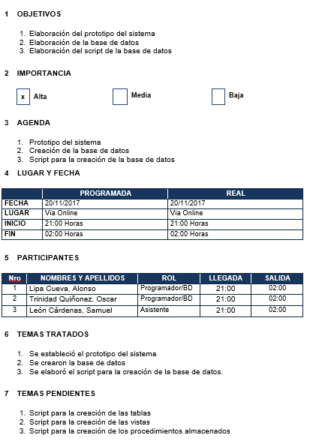
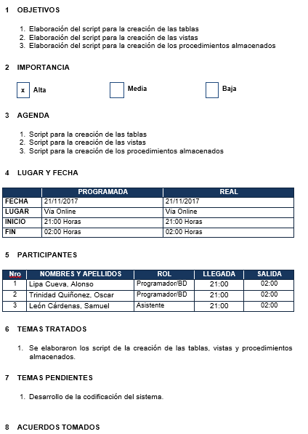
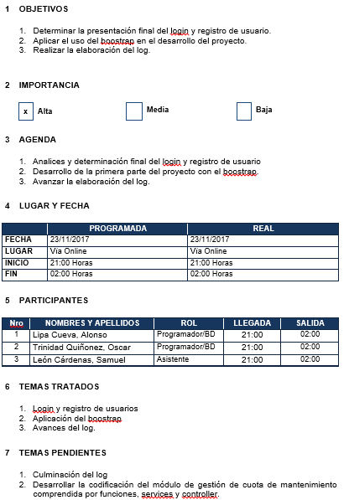
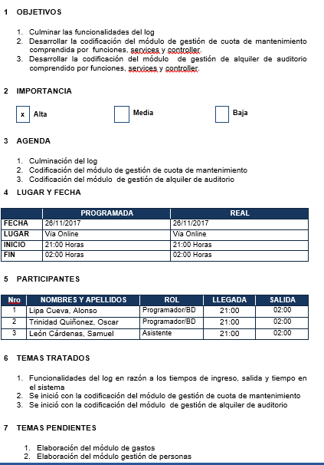
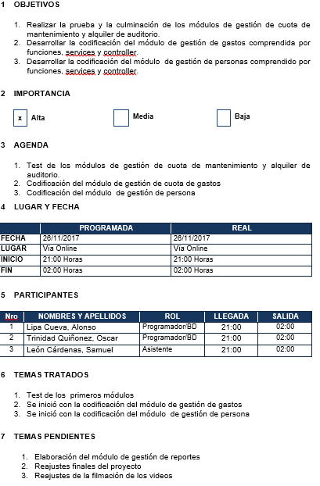
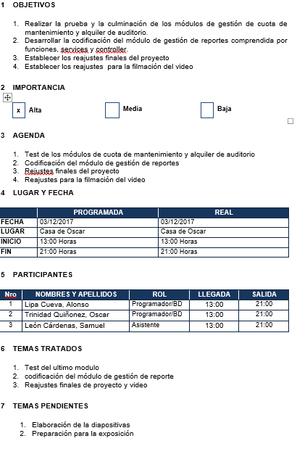
CAPÍTULO I. ACTA DE REUNION

Slide 6
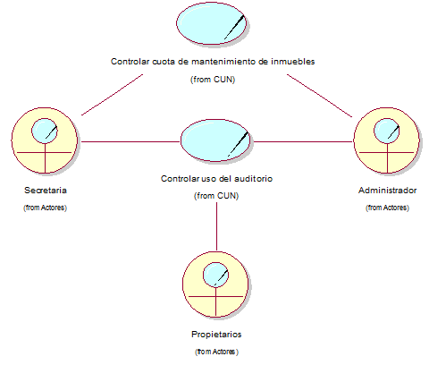

Slide 7
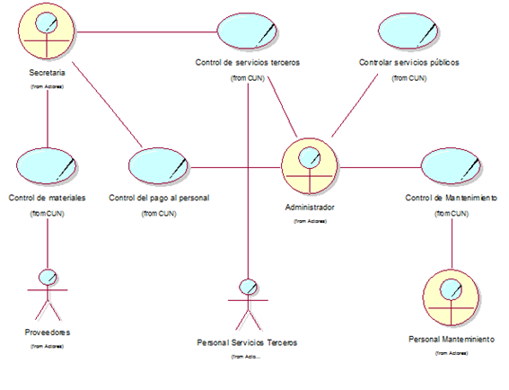

Slide 8
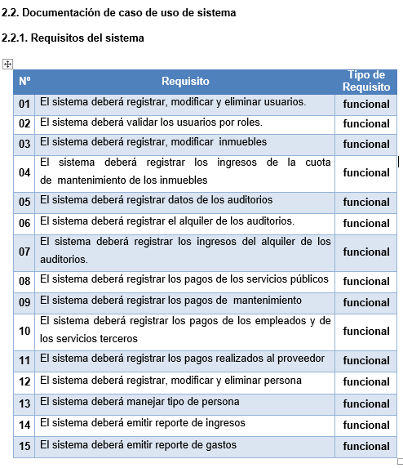

Slide 9
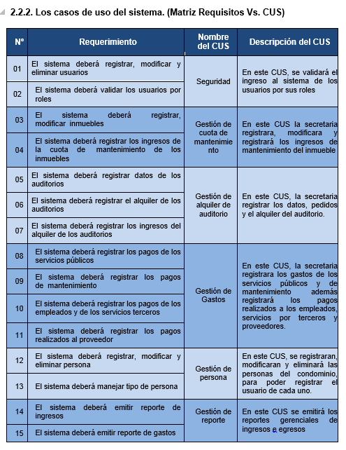

Slide 10
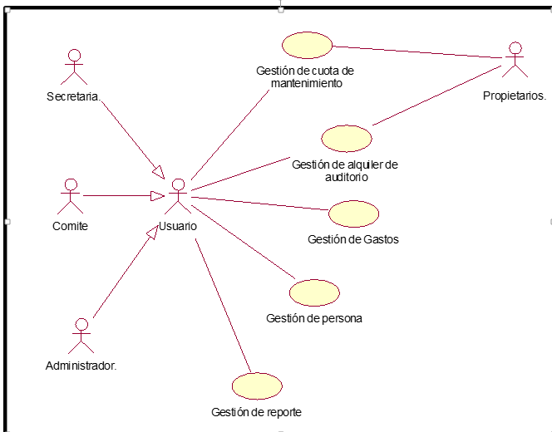

Slide 11
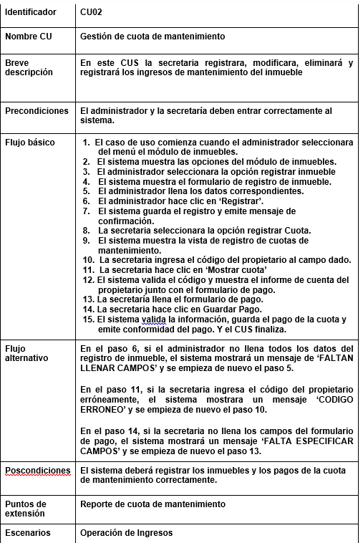
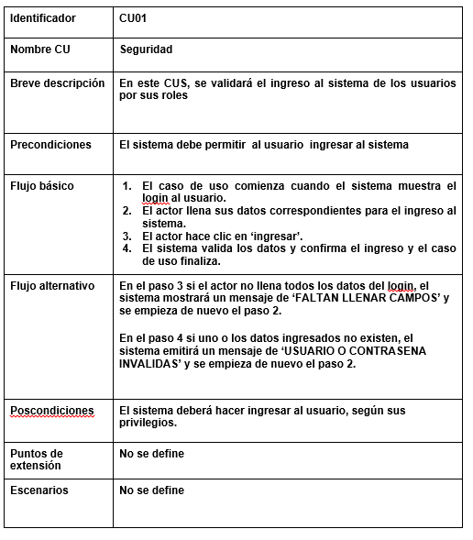

Slide 12
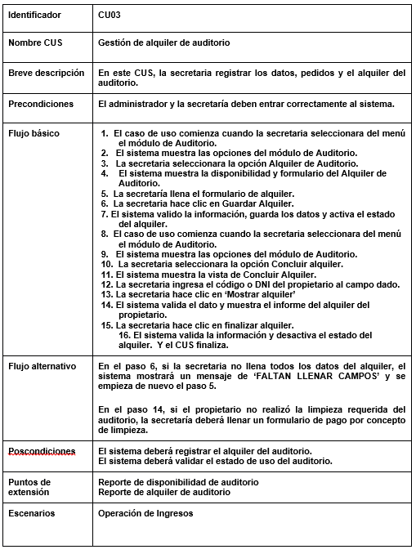
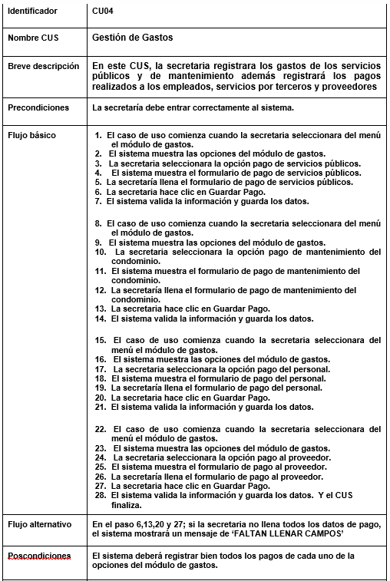

Slide 13
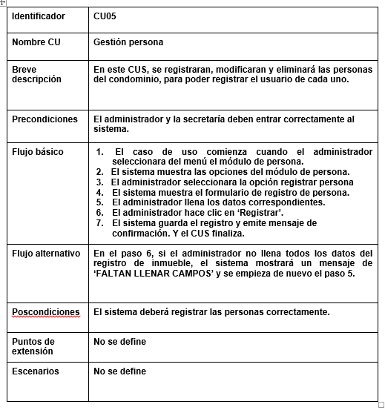
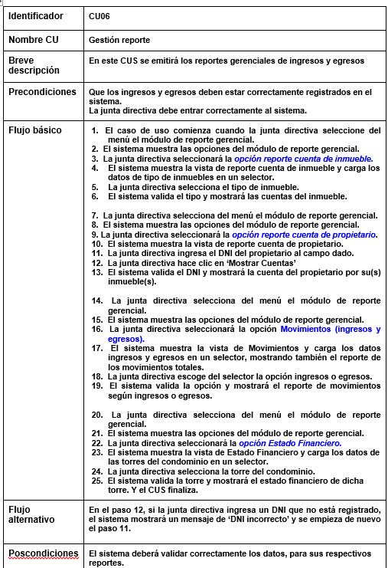

Slide 14
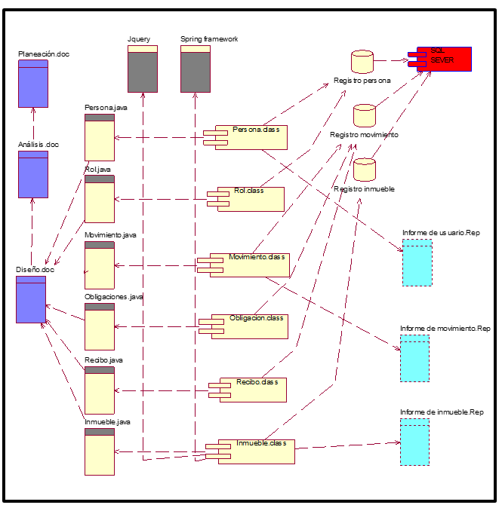

Slide 15
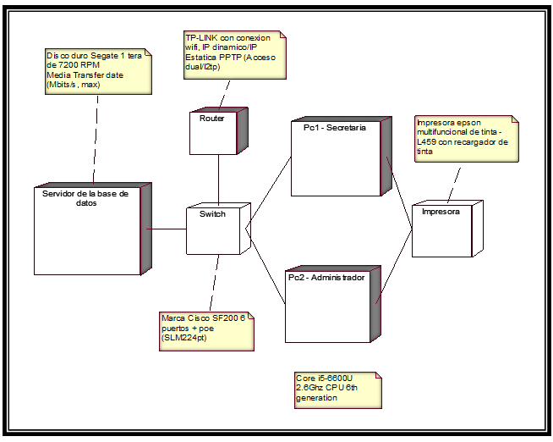
2.5. Diagrama de despliegue

Slide 16
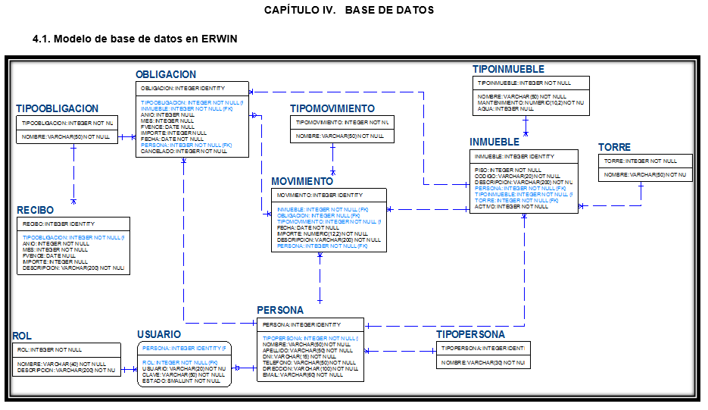

Slide 17
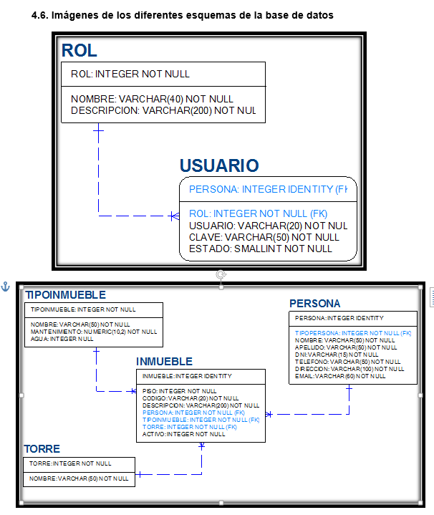

Slide 18
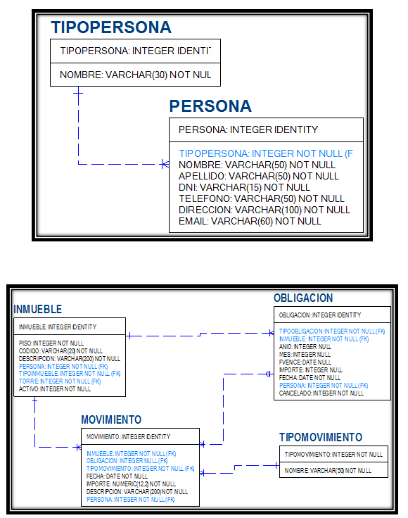

Slide 19
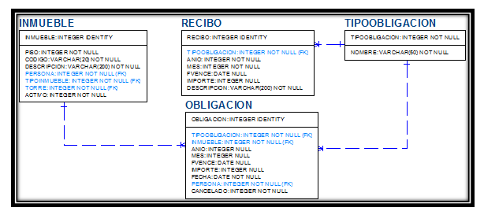

Slide 20
EJECUCIÓN DEL SISTEMA

Slide 21


